Slide 1
Снюс. Табак бездымный, но не безвредный

Slide 2
Определение
Снюс – один из видов бездымного табака. Он изготавливается из измельчённых табачных листьев, которые пакуют в пакетики, и при использовании помещают между десной и губой.

Slide 3

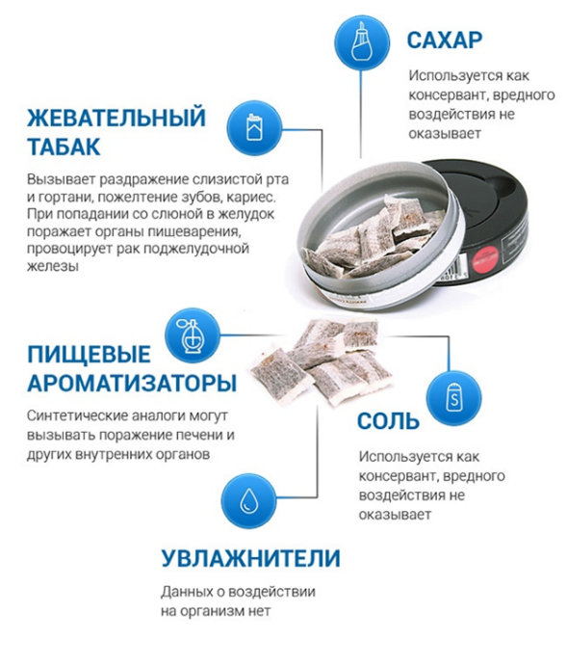
Состав
В состав обычно входит табак, вода, сода, для усиления вкуса, сахар и соль (как консерванты) и ароматизаторы.

Slide 4
Факты о бездымном табаке
Бездымный табак содержит, по меньшей мере, 28 канцерогенных веществ.
Главными канцерогенами в бездымном табаке являются специфичные для табака нитрозамины.
Около 3% взрослого населения в возрасте от 26 лет и старше являются постоянными пользователями бездымного табака, а около 5% людей в возрасте 18-25 пользуются бездымным табаком время от времени. Более 13% студентов и 2% студенток сообщают об использовании бездымного табака.
Несмотря на то, что из бездымного табака никотин всасывается медленнее, чем из сигарет, исследования показывают, что интенсивность всасывания никотина из бездымного табака превышает интенсивность всасывания из сигарет в 3-4 раза.
Никотин из бездымного табака дольше остается в крови, чем никотин из сигарет.

Slide 5
ПОСЛЕДСТВИЯ УПОТРЕБЛЕНИЯ БЕЗДЫМНОГО ТАБАКА
«Безвредность снюса»- опаснейшее заблуждение! Употребление бездымного табака – доказанная причина развития рака полости рта, рака поджелудочной железы, рака пищевода, и рака лёгких.
Длительное использование бездымного табака приводит к пародонтозу, разрушению зубов, появлению зловонного запаха изо рта, тахикардии, гипертонии.
Пользователи бездымного табака получают намного больше никотина по сравнению с курильщиками сигарет. Дело в том, что употребление снюса предполагает, что табак остаётся во рту не менее 30 минут, за это время в организм попадает в десятки раз больше никотина, нежели при выкуривании одной, даже самой крепкой сигареты. Если в самой крепкой сигарете содержится до 1,5 мг никотина, то при употреблении снюса можно получить до 22 мг никотина. Даже если табак находится в полости рта непродолжительное время, порядка 5-10 минут, в кровь все равно поступает большое количество этого никотина.
Высокая концентрация никотина становится причиной более быстрого развития толерантности, и практически молниеносного формирования зависимости. Отказ от использования снюса - процесс более тяжёлый, чем отказ от курения, зачастую невозможный без помощи специалиста и курса реабилитации.
Кроме того, многие потребители бездымного табака затем переходят на курение обычных сигарет.

Slide 6
Последствия употребления снюса в подростковом возрасте
остановка роста;
повышенная агрессивность и возбудимость;
ухудшение когнитивных процессов;
нарушение памяти и концентрации внимания;
высокий риск развития онкологических заболеваний, прежде всего желудка, печени, полости рта;
ослабление устойчивости к инфекционным заболеваниям.
Практически все подростки, впервые использовавшие табак в виде снюса, в течение ближайших четырёх лет становятся курильщиками сигарет.

Slide 7
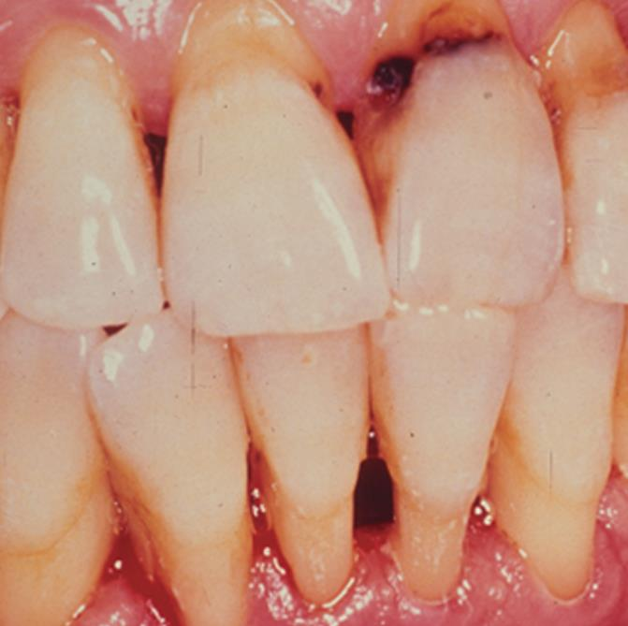
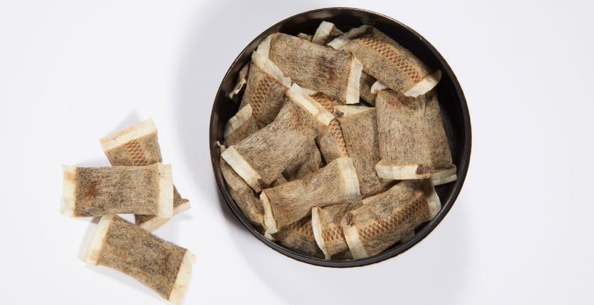
СНЮС ИЛИ БЕЗДЫМНЫЙ ТАБАК.

Slide 8
Наиболее распространенные заблуждения о загубном табаке
Миф: Загубный табак безопаснее сигарет.
Миф: Загубный табак – хорошая альтернатива курению или бросанию.

Slide 9
Заключение
Снюс не помогает бросить курить, так как этот вид табака содержит тот же самый наркотик, что и сигареты!

Slide 10
Спасибо за внимание

